Slide 1
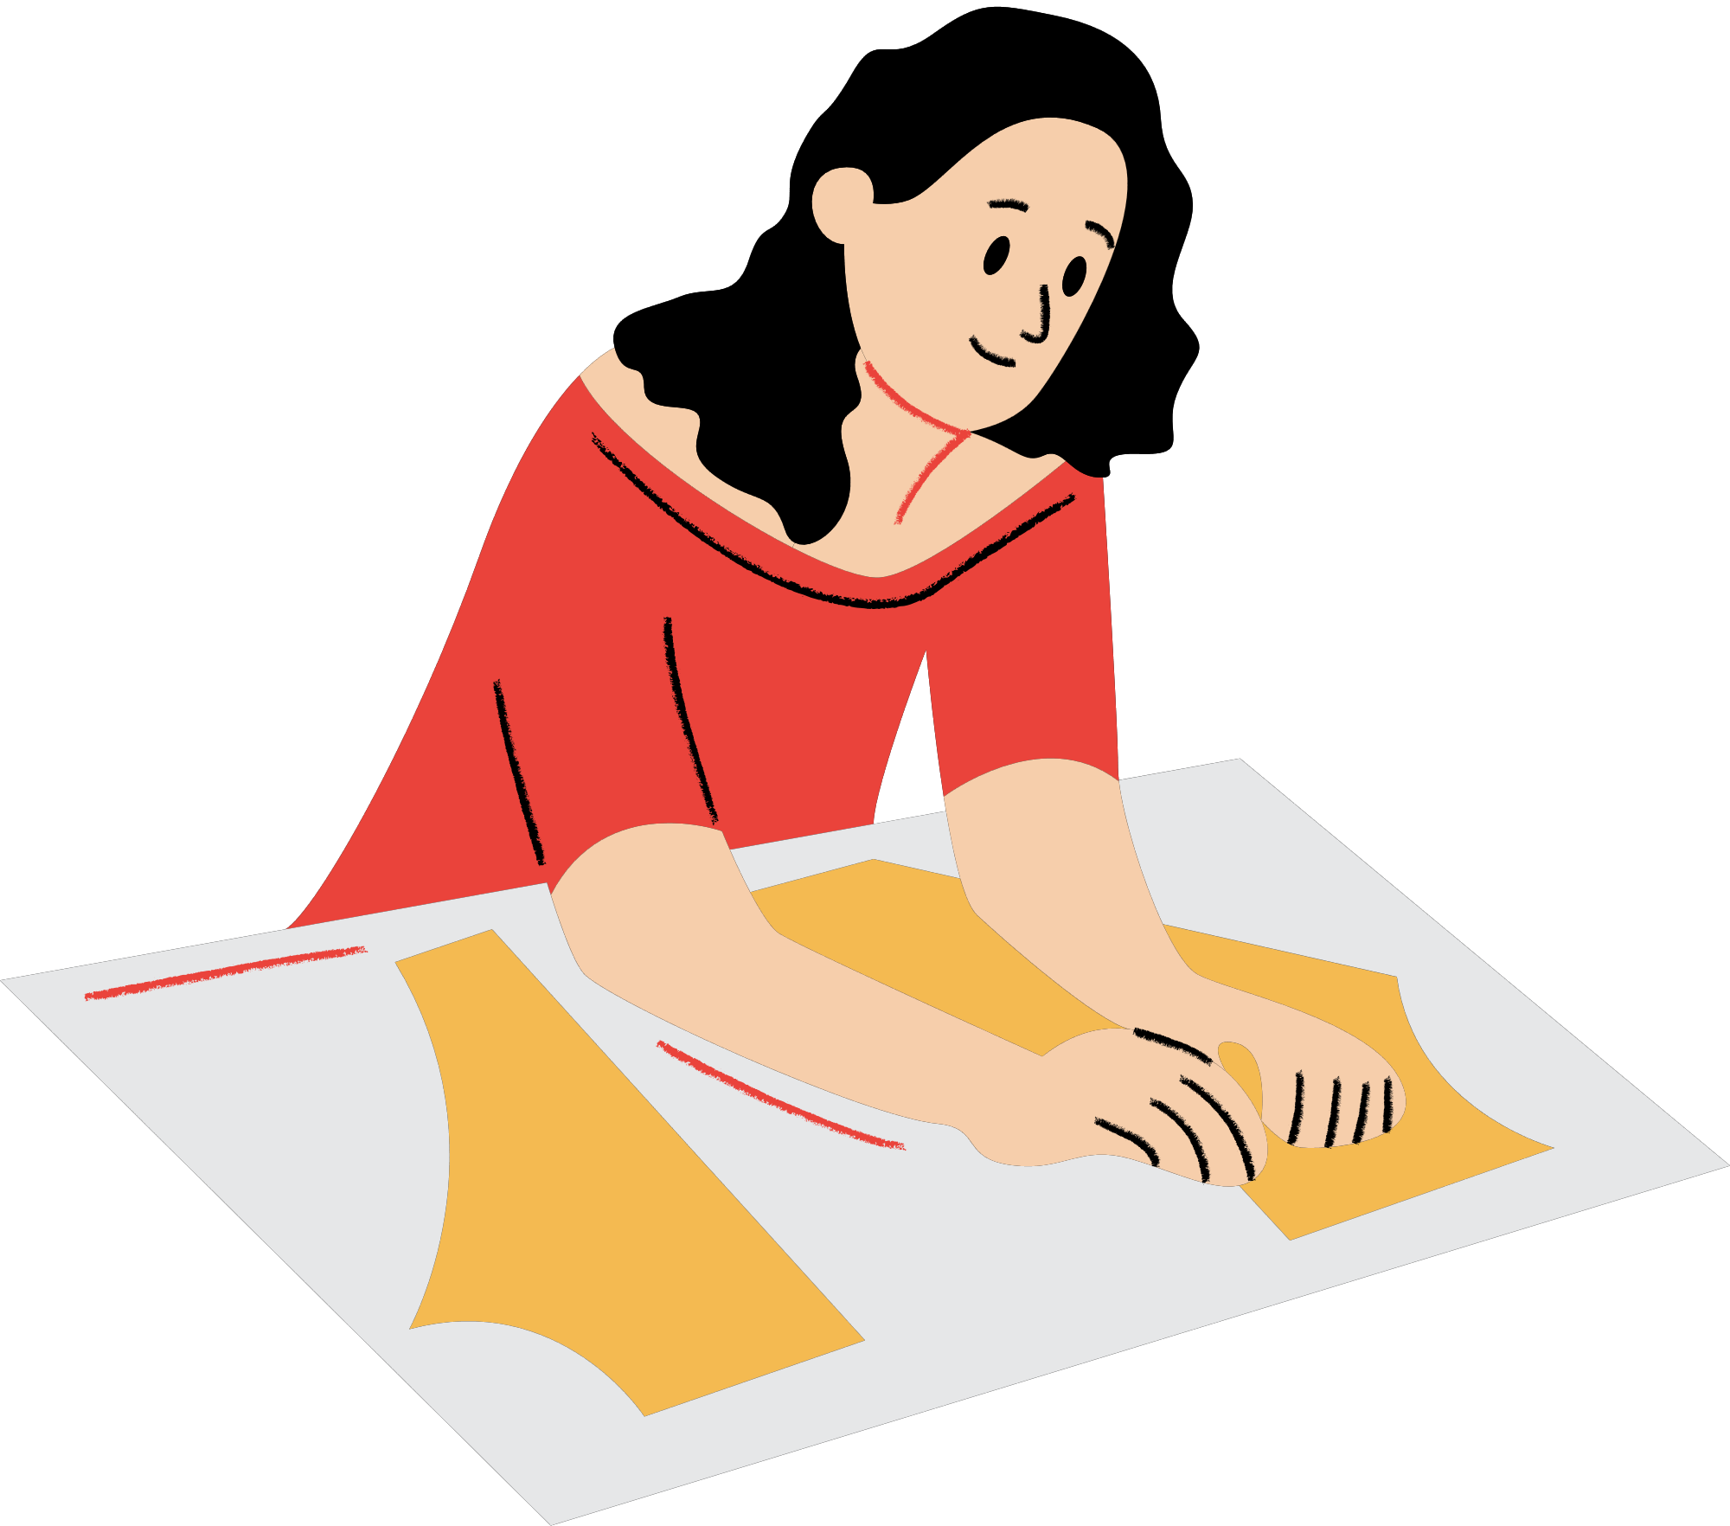
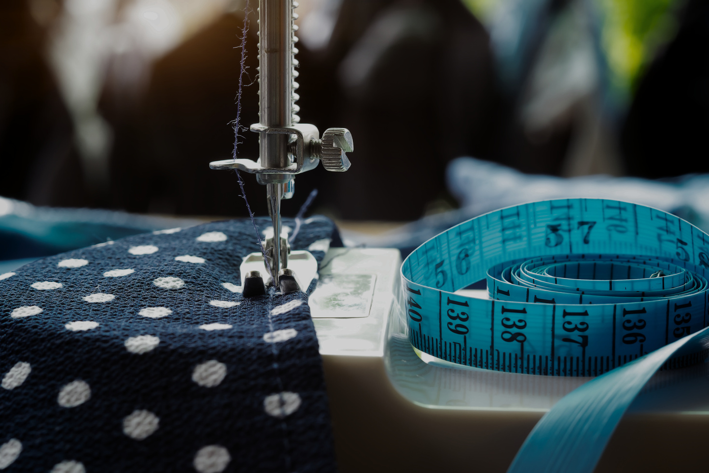
MODNI TEHNIČAR
Srednja škola Metković

Slide 2
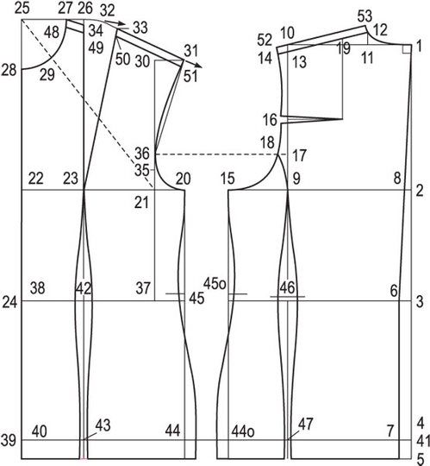
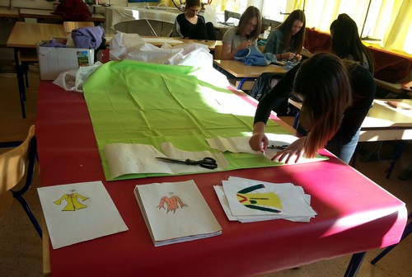
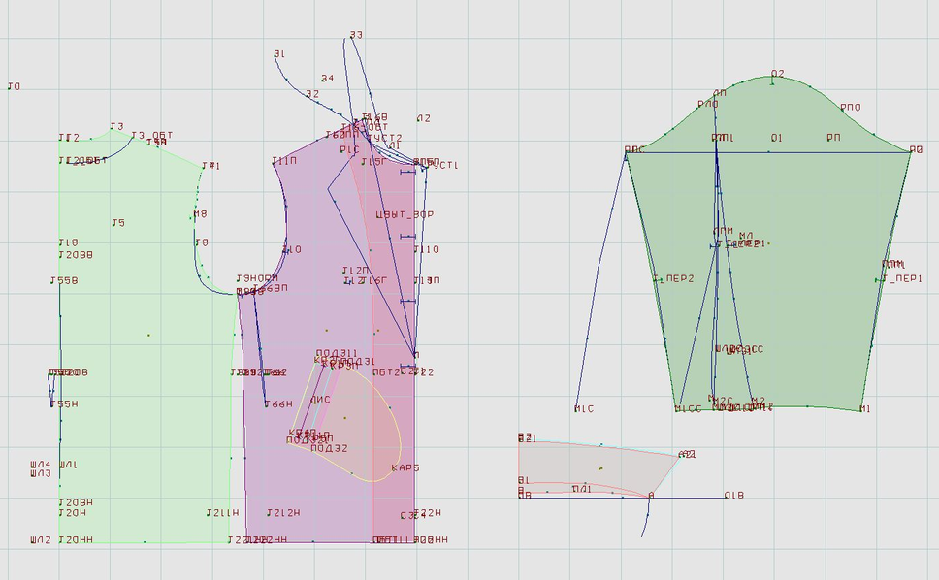
Kroz strukovne nastavne sadržaje učenici stječu znanja o
tekstilnim materijalima
konstrukciji odjevnih predmeta
modeliranju prema modnom crtežu
izrada zamišljenog odjevnog predmeta

Slide 3
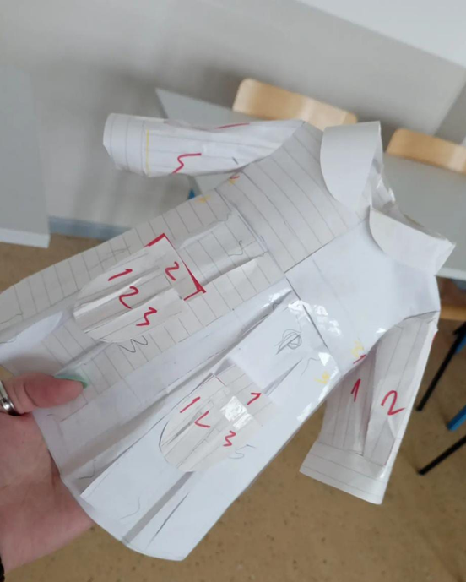
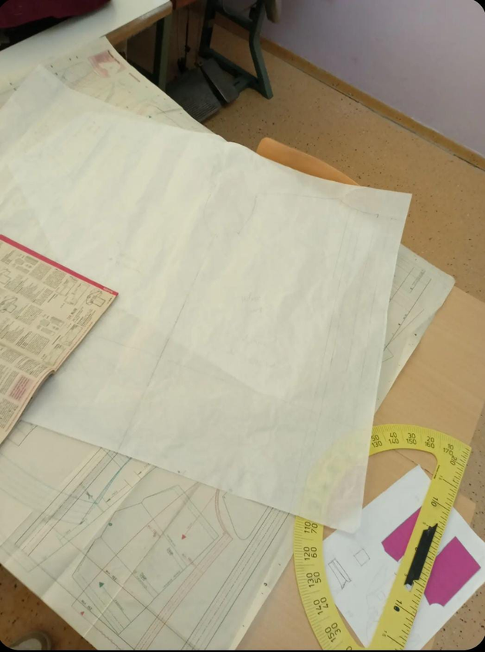
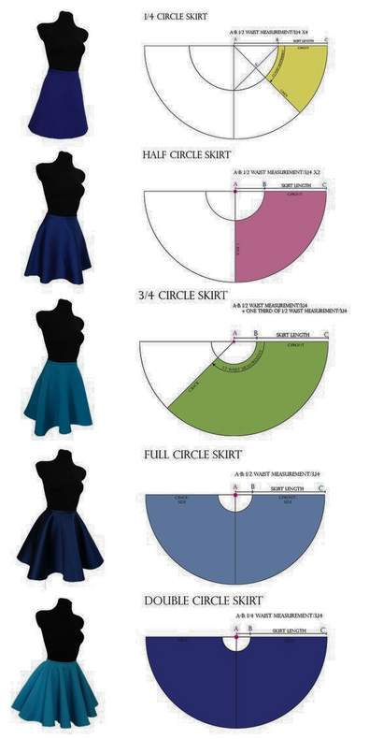

Slide 4
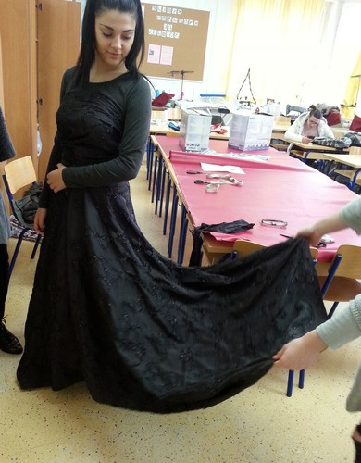
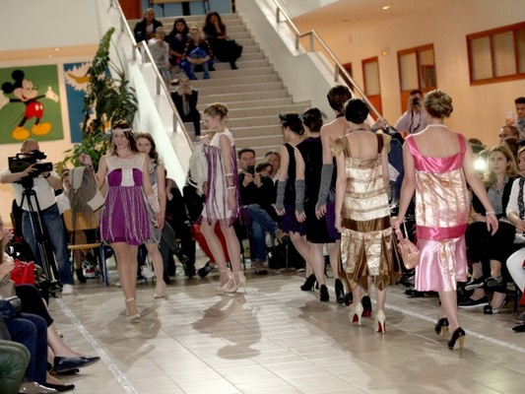
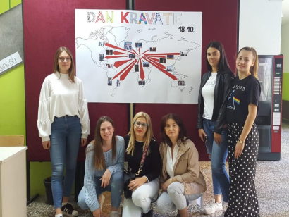
Učenici sudjeluju u
modnim revijama
raznim školskim manifestacijama
Izrađivanju prigodnih panoa
kazališnim predstavama naših nacionalnih kazališta
posjetiti njihove kostimografske radionice

Slide 5
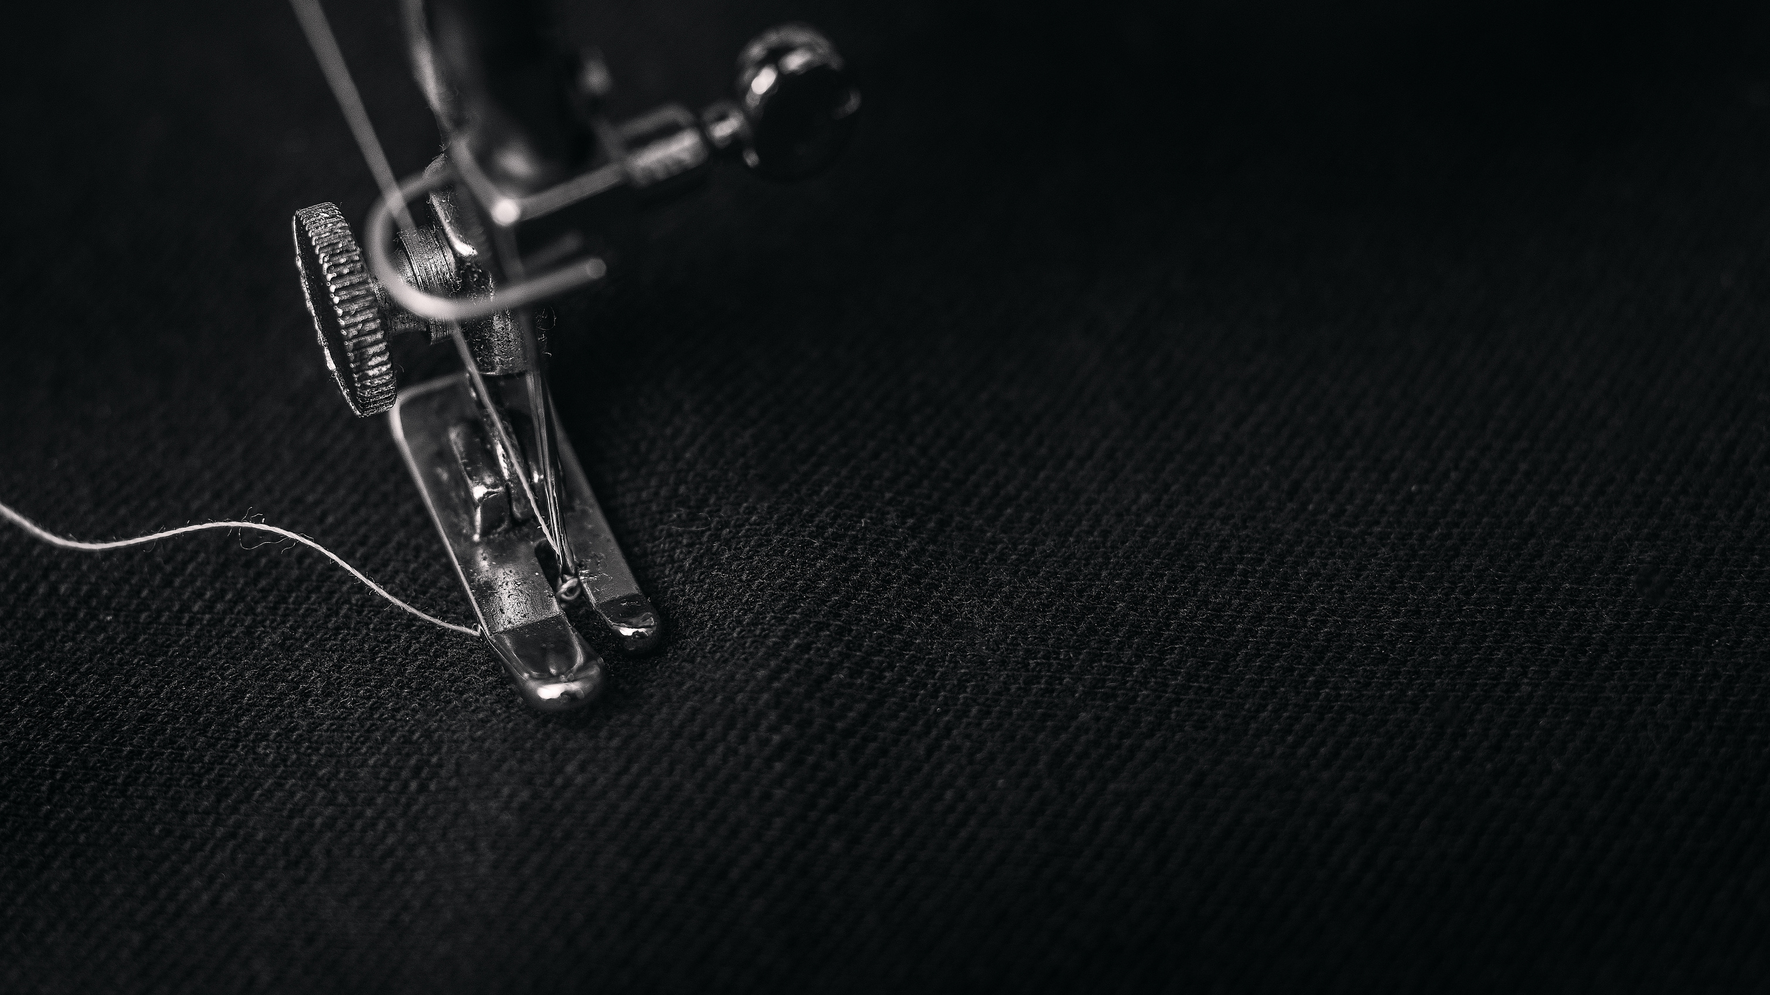
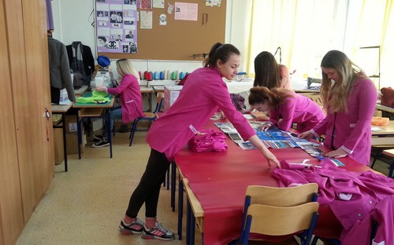
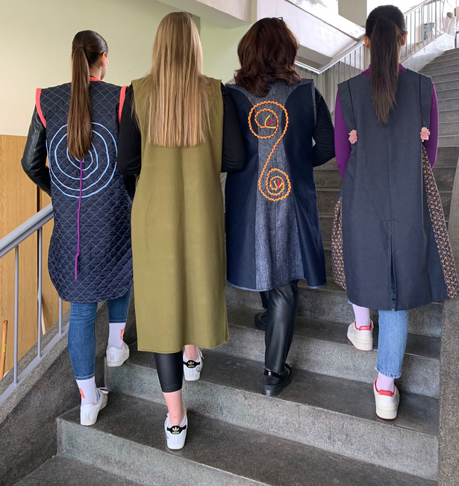
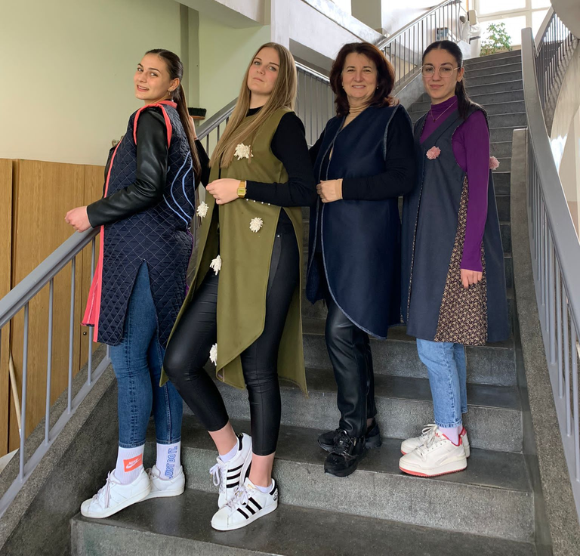
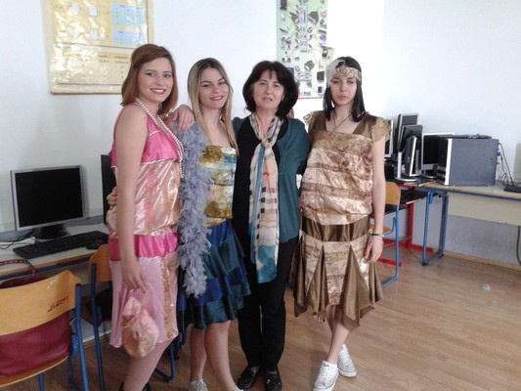

Slide 6
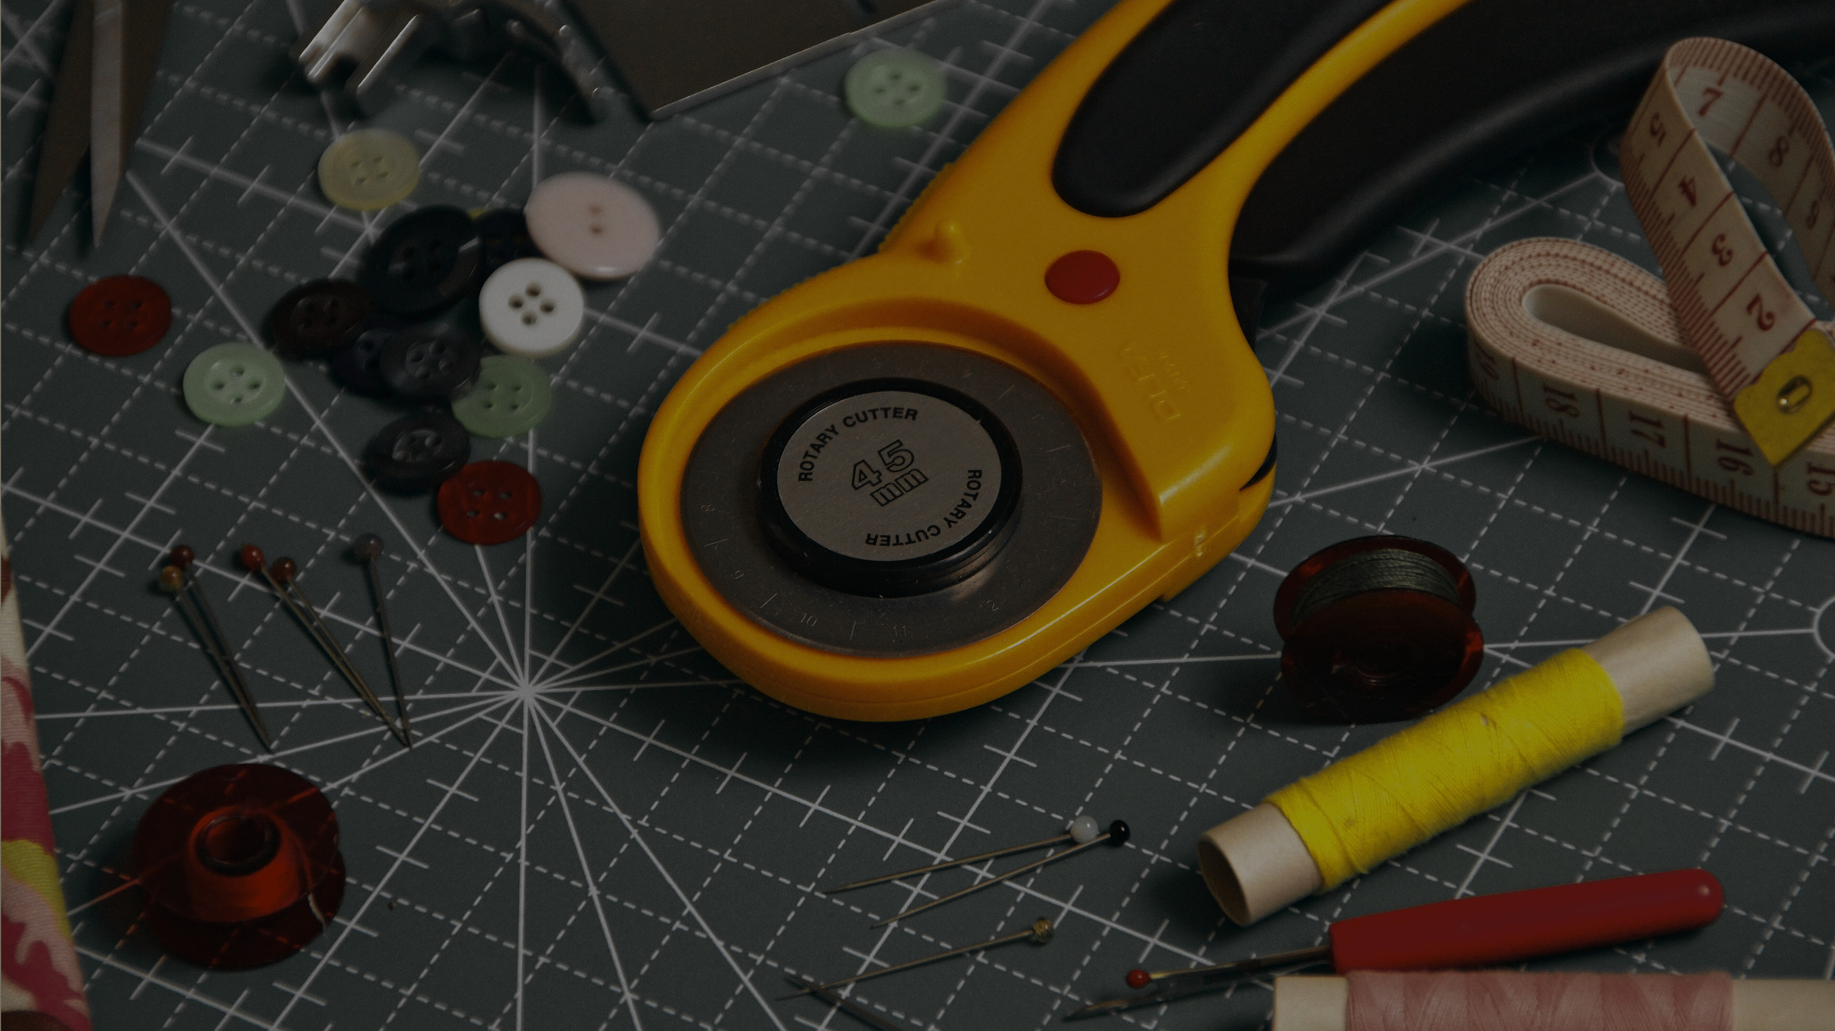
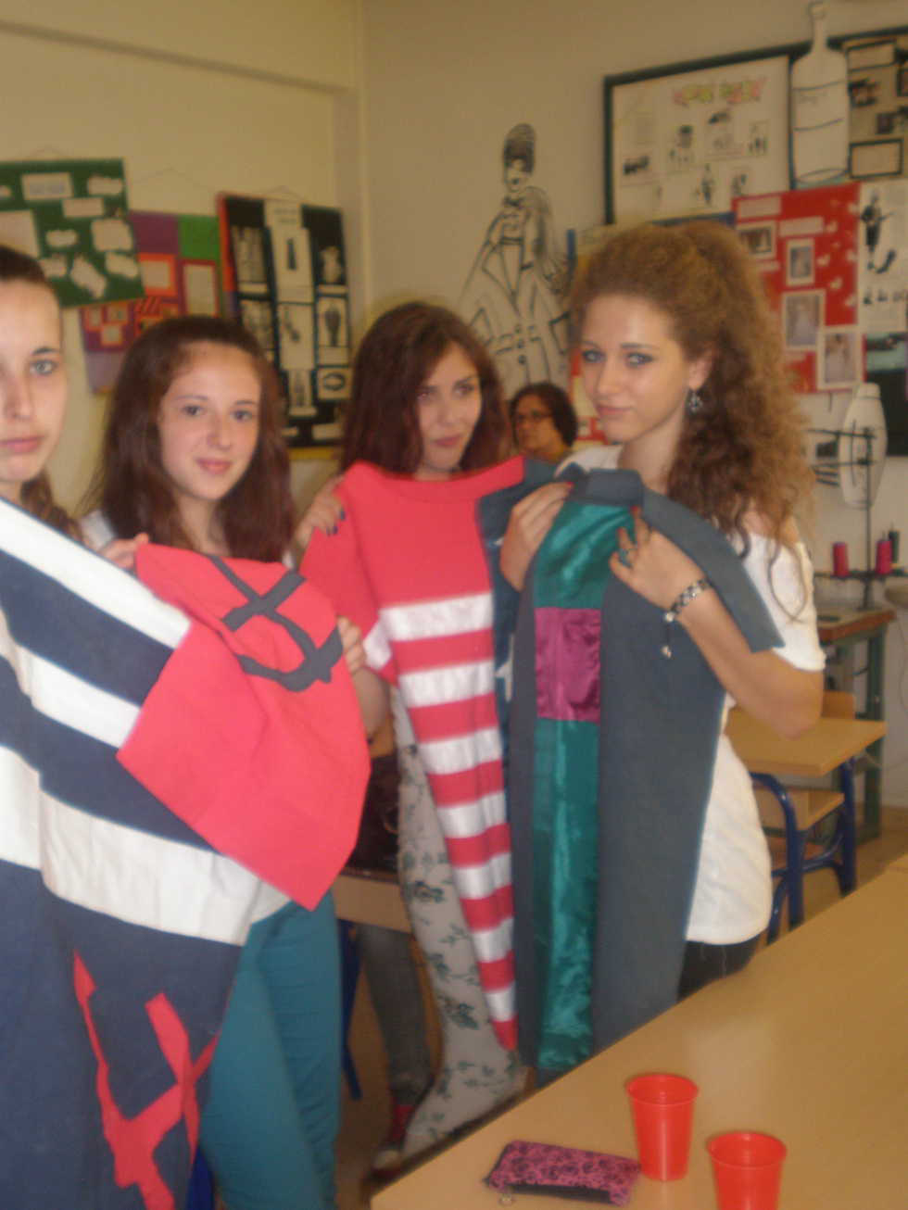
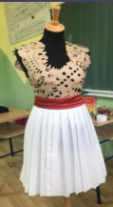
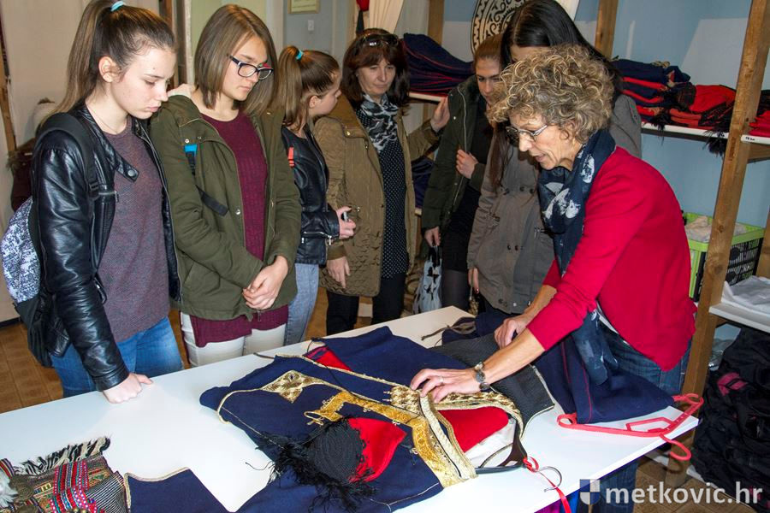
izučavaju povijest odijevanja i suvremene modne stilove i tendencije
crtaju modne siluete i upoznaju ostvarenja poznatih svjetskih modnih kreatora
U svakodnevnom radu razvijat će svoju kreativnost upotrebom tekstilnih materijala različitih boja, oblika i tekstura.

Slide 7
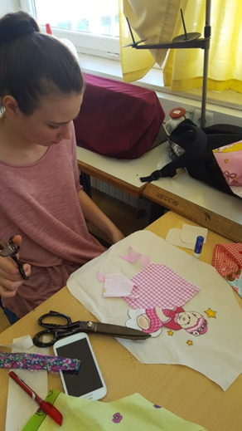
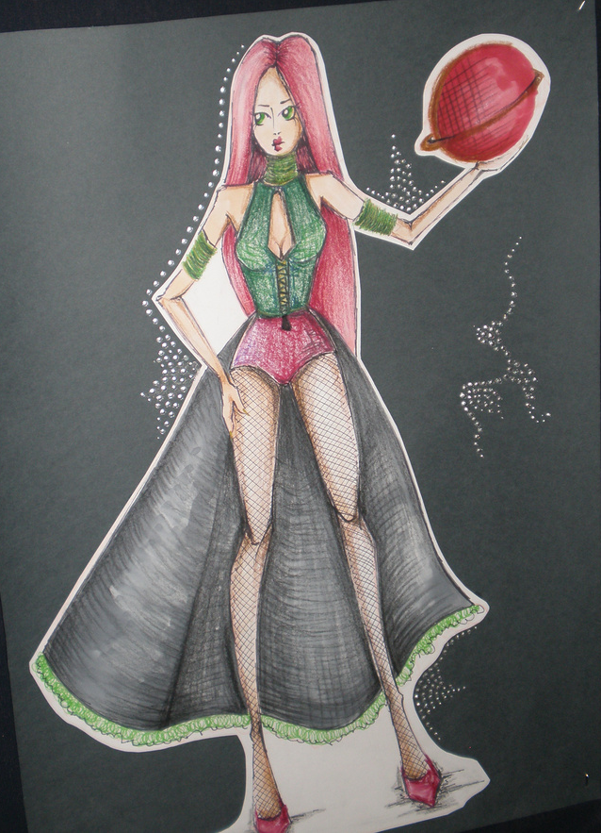
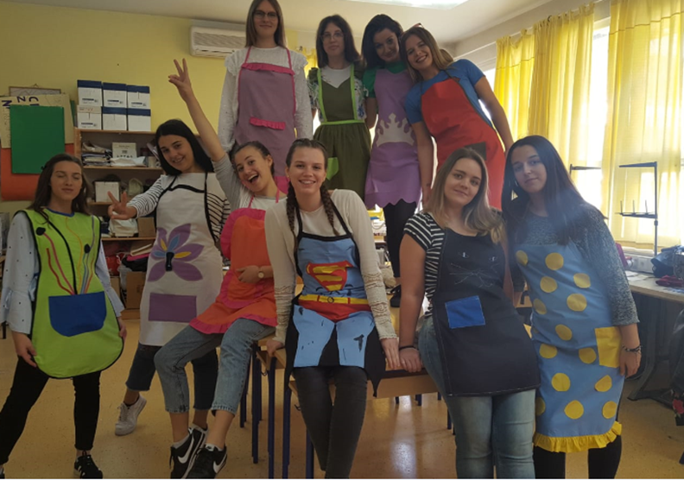
Završeni modni tehničar ima mogućnost zaposlenja kao:
Osnivač i voditelj vlastite proizvodne djelatnosti
član tima za razvoj modnih proizvoda unutar modnih tvrtki i modnih salona
član tima kazališnih i televizijskih kostimografa te kao
voditelj trgovine – store manager

Slide 8
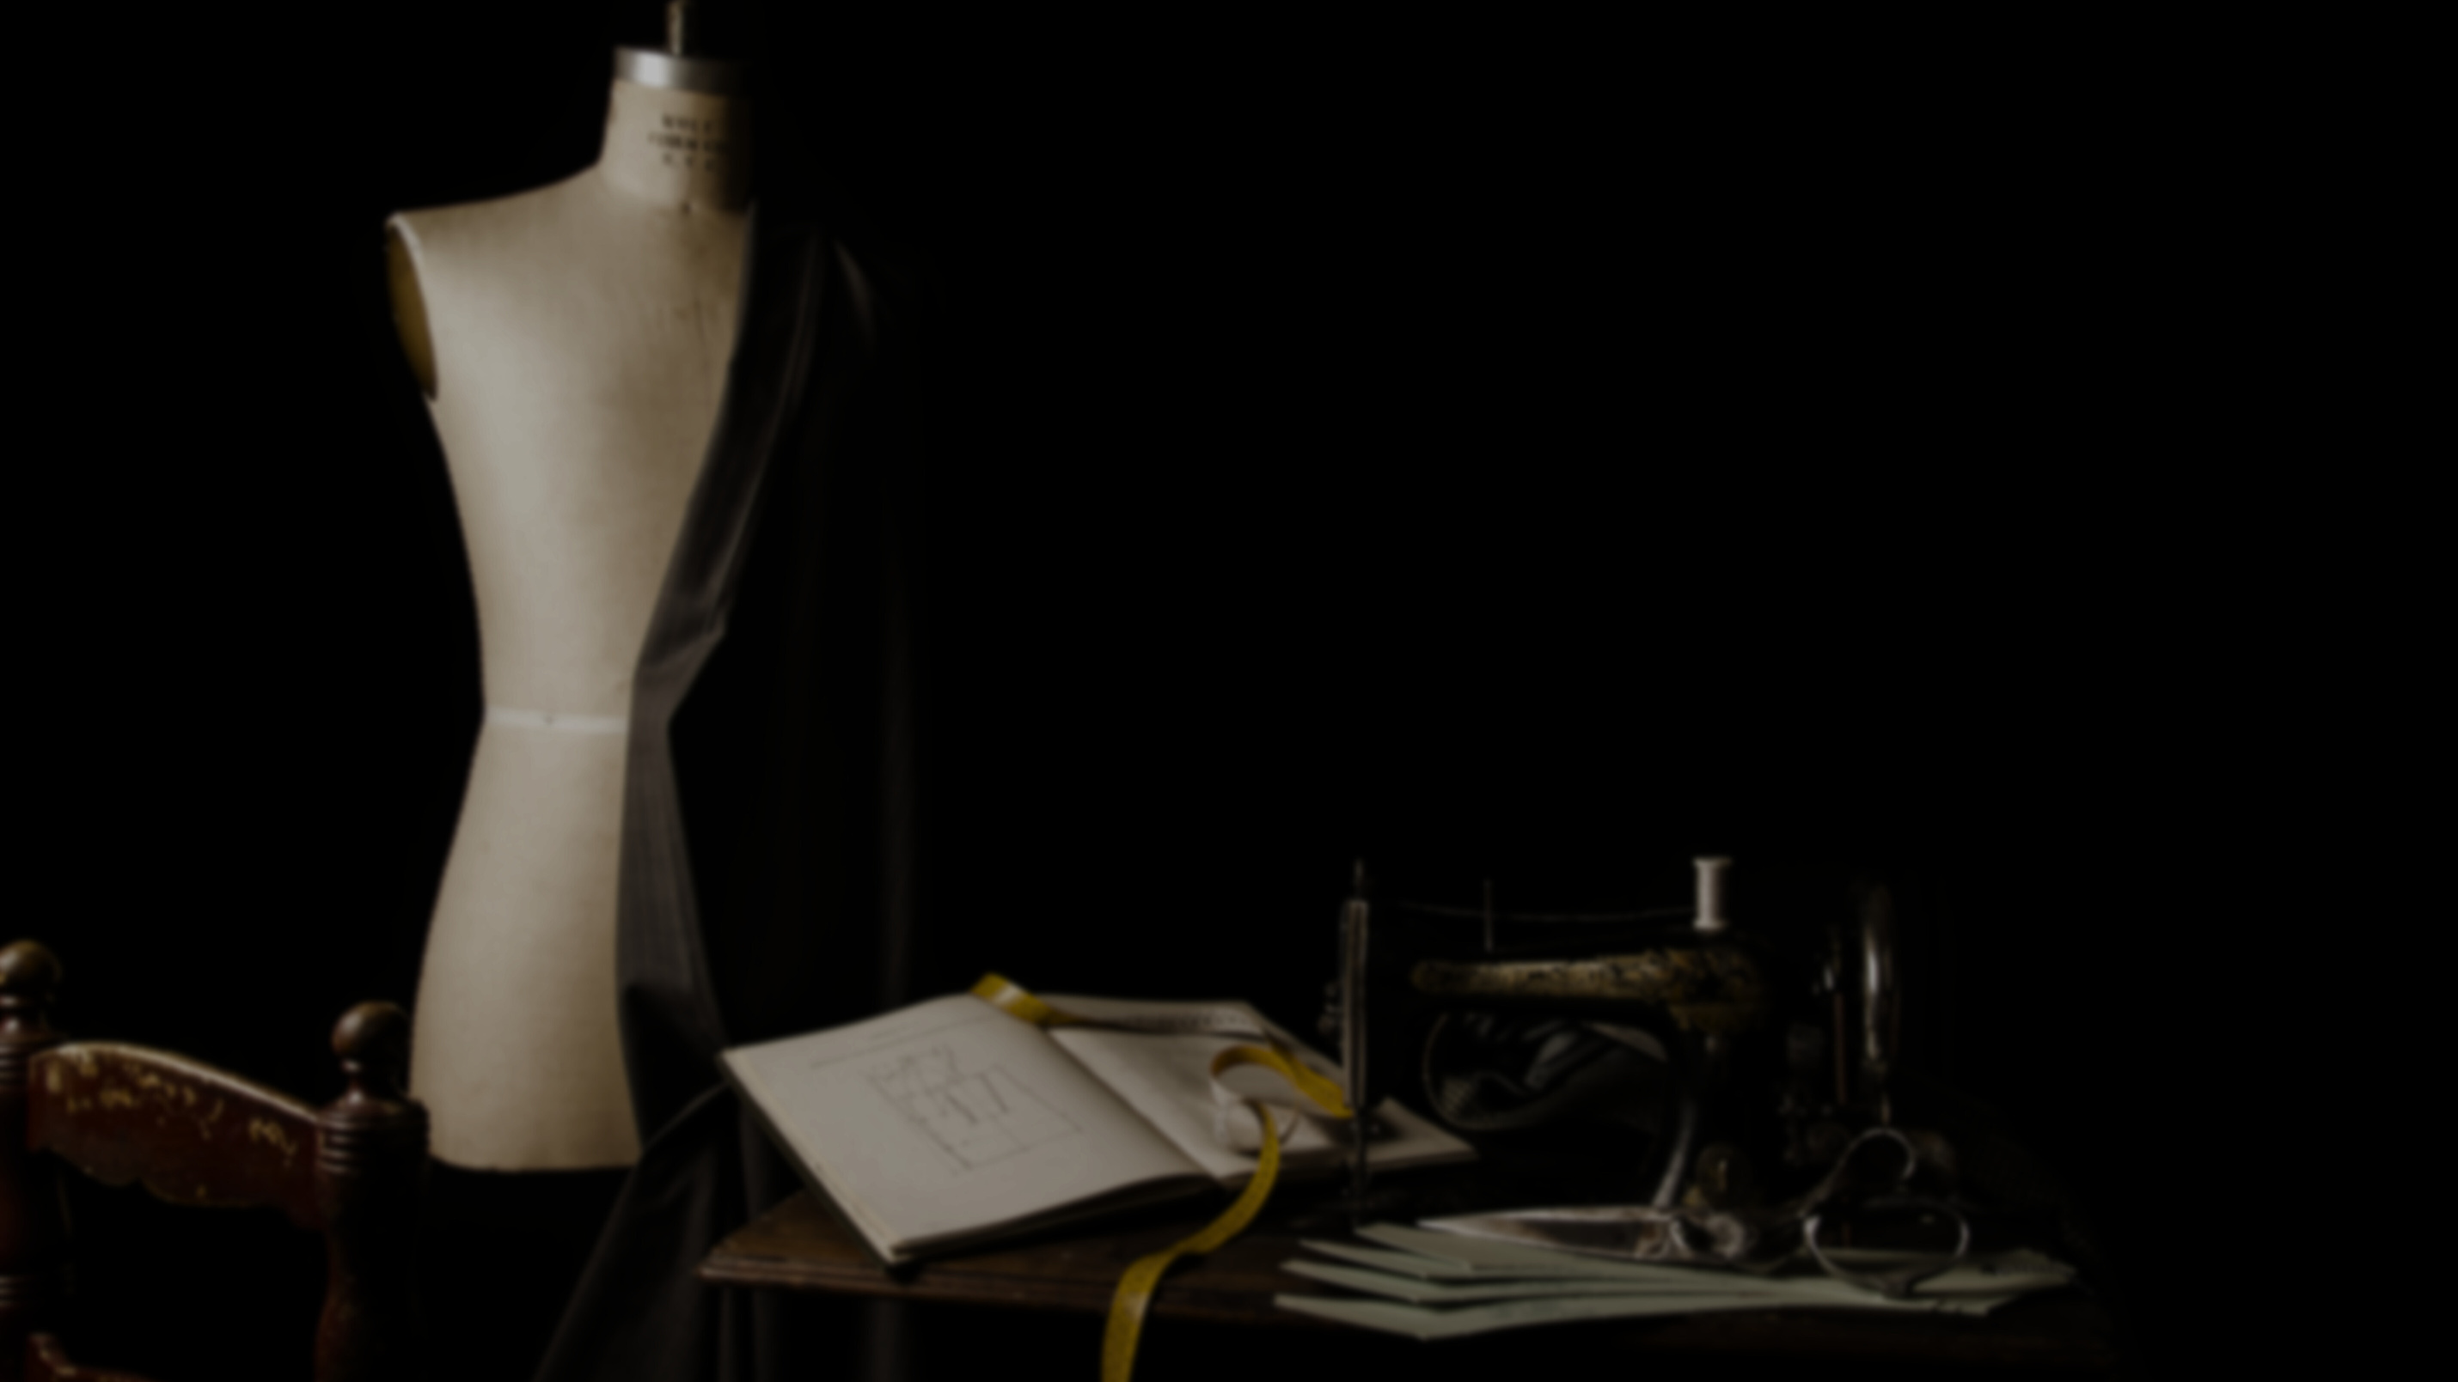
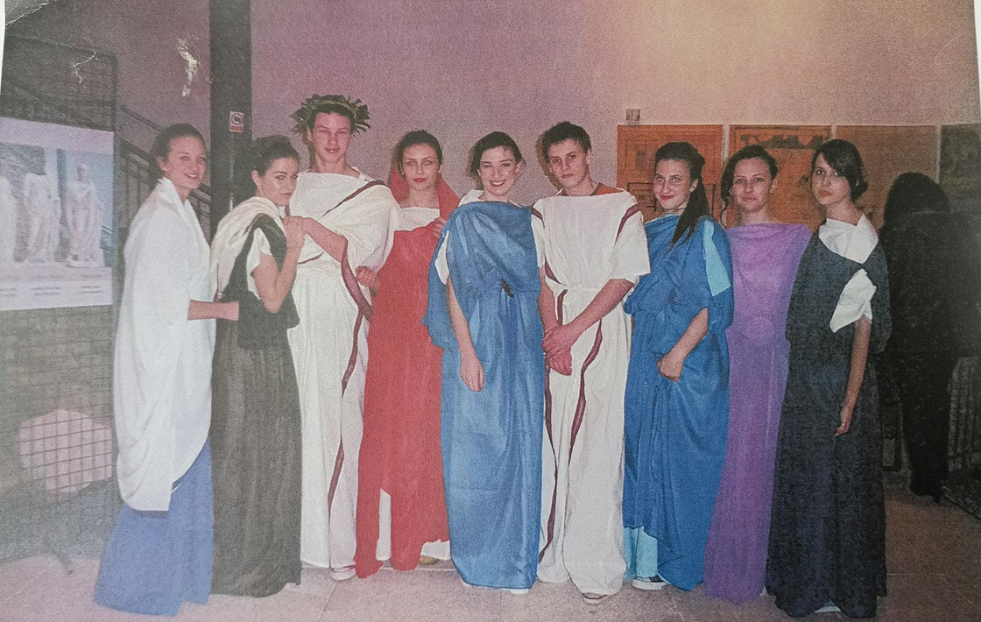
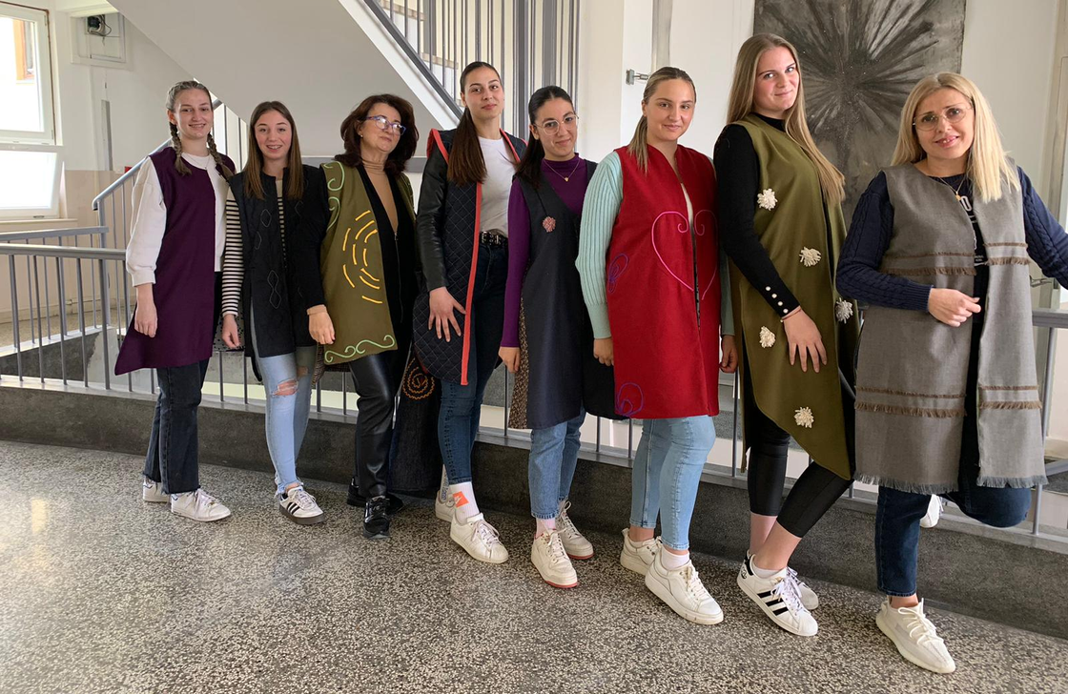
Mogućnost nastavka školovanja:
nastaviti školovanje na TTF-u u Zagrebu i fakultetima iz područja likovne umjetnosti, ali i svim drugim fakultetima i veleučilištima
položiti majstorski ispit koji omogućuje samostalno otvaranje i vođenje vlastite djelatnosti

Slide 9
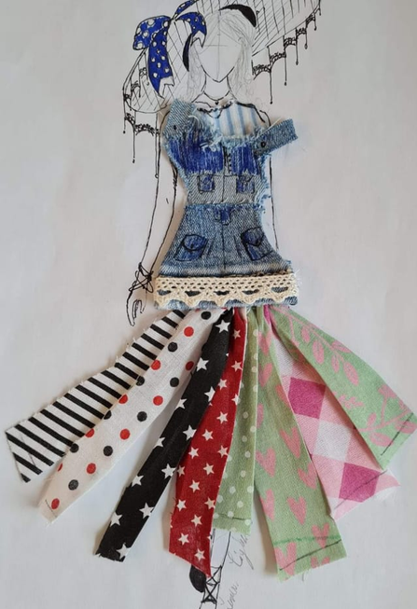
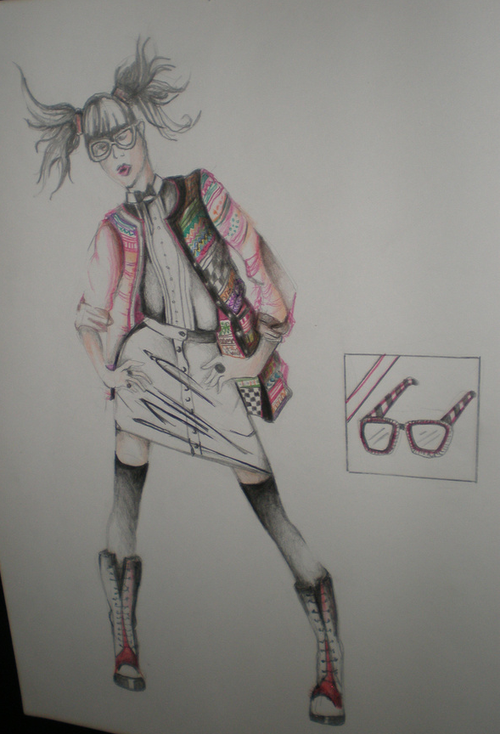
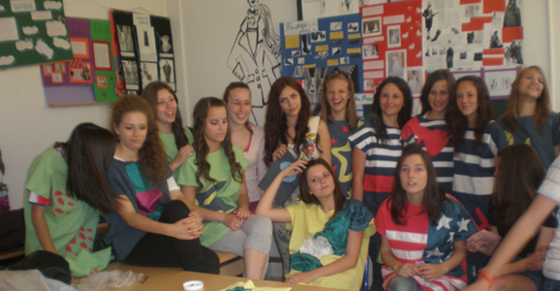
RADUJEMO SE VAŠEM DOLASKU U NAŠU ŠKOLU
HVALA NA PAŽNJI!

